Slide 1
נוף בישראל
רצועת הרים, בקעות, מישור החוף, קו פרשת מים, נוף בנגב, מכתשים

Slide 2
תוכן עניינים
רצועת ההרים המרכזית: גליל עליון ותחתון, יו"ש והרי הנגב עמוד 9
בקעת הירדן, בקעת ים המלח והערבה עמוד 11
מישור החוף עמוד 12
קו פרשת המים והנחלים שזורמים למזרח ולמערב עמוד 14-13
הקשר בין נוף לבין תפרוסת אוכלוסייה עמוד 15
מדבר ו-3 המכתשים בנגב עמוד 19-16

Slide 3
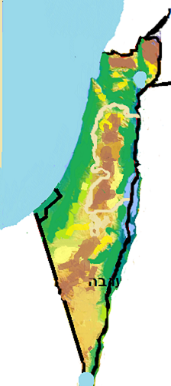
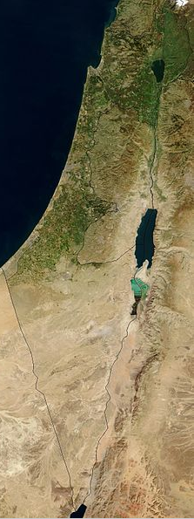
העבר קו או הזז את המילה למקום הנכון במפה ואז תצלם ושלח למורה
ערבה
נגב
ים המלח
מישור החוף
יו"ש
רמת הגולן
הגליל

Slide 4
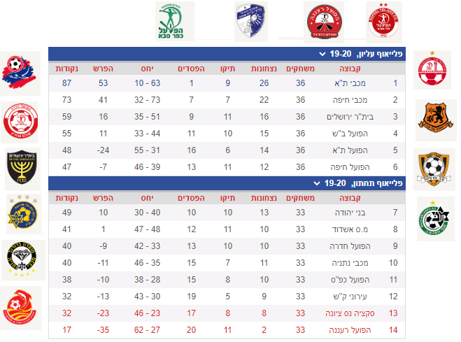
העבירי קו בין קבוצת הכדורגל לבין המיקום שלה במפה ואז צלמי את העמוד הזה ושלחי למורה
one

Slide 5
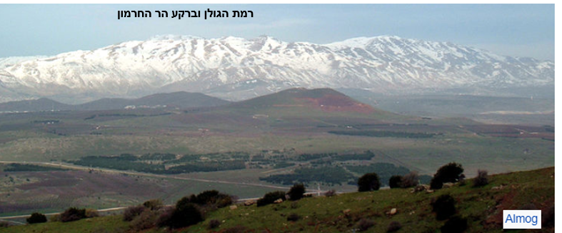

Slide 6
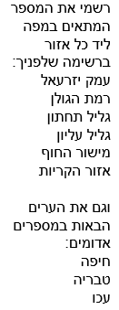
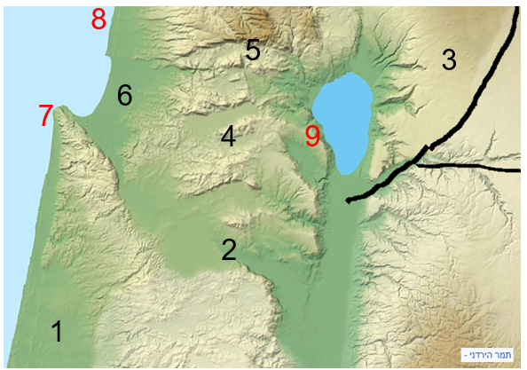

Slide 7
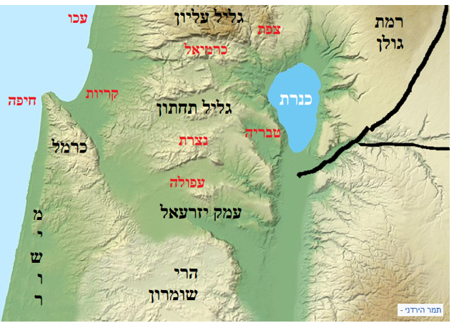

Slide 8
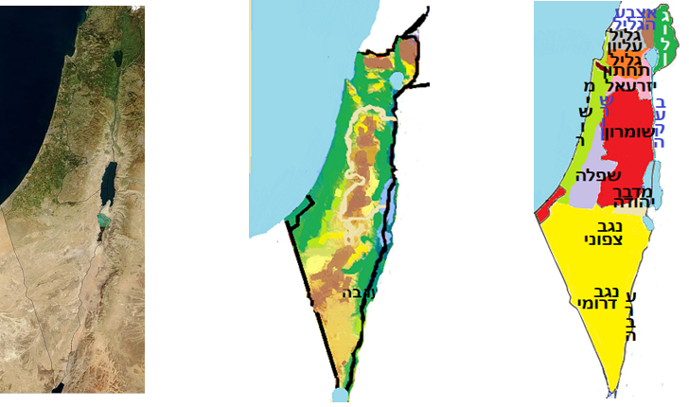

Slide 9
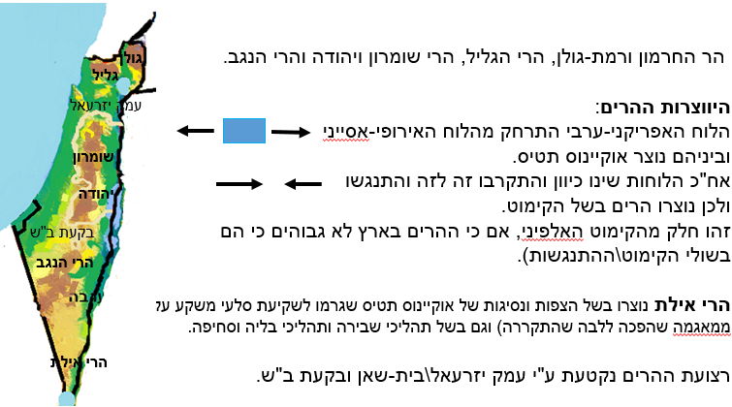
רצועת ההרים המרכזית

Slide 10
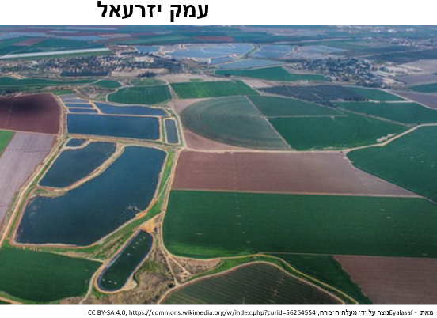

Slide 11
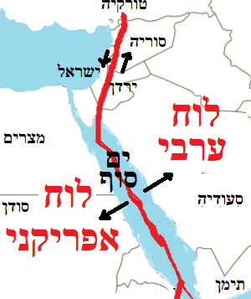
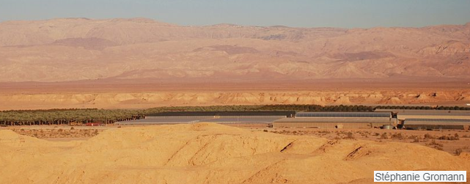
בקעת הירדן, ים המלח והערבה נוצרו בשל התרחקות לוחות באזור השבר הסורי-אפריקני
בקעת הירדן

Slide 12
מישור החוף
מישור החוף הצפוני נקטע ברכס ראש-הנקרה וברכס הכרמל.
זהו חוף סחיפה צר (חוף צר). לאורך החוף יש רכס של סלעי כורכר, אם כי הגלים פוגעים בכורכר (גידוד) שעלול לקרוס. לחופים אלה לא מגיע עוד סחף מהנילוס בגלל מבנים בולטים (כמו נמלים) שבולמים את החול.
מישור החוף הדרומי הוא חוף צבירה רחב (שיפוע מתון לים).
היווצרות מישור החוף:
א. בימי הפשרת הקרחונים, הים הציף את המישור ושקע בו חול. לכן יש באזור
דיונות (חוליות) שהפכו לכורכר או לאדמת חמרה.
ב. הכורכר וחלק מהקרקע נבנו מחול שבא מדלתא של הנילוס ומסיני בזרמי ים.
לכן בצפון החוף צר כי הוא יותר רחוק מהנילוס ג. חלק מהמישור בנוי משכבות של סחף שנסחף מהרי הגליל ויו"ש

Slide 13
קו פרשת המים
הנגר העילי (גשם) הנאסף לאפיקי הנחלים מוצא את דרכו ל-2 בסיסי סחיפה (אגני היקוות) מ-2 צידי קו פרשת המים:
נחלים שזורמים מערבה לים-תיכון (כמו נחל הירקון, נחל אלכסנדר ונחל קישון)
ונחלים שזורמים מזרחה לבקעת הירדן

Slide 14
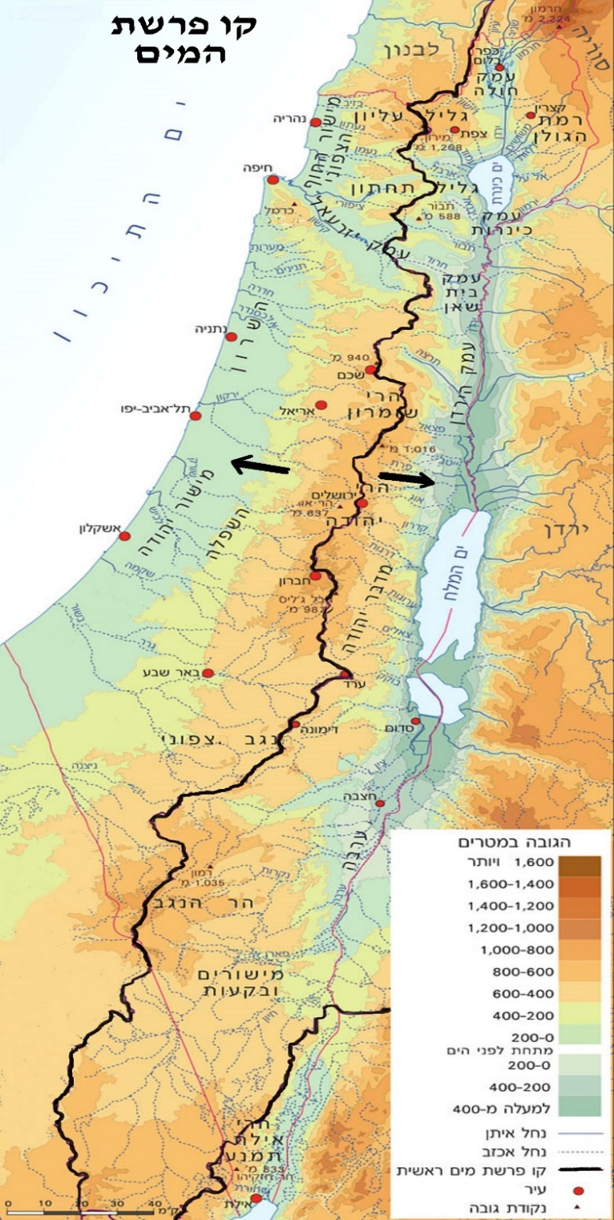
מט"ח
הקו השחור הוא קו פרשת המים

Slide 15
קשר בין נוף לתפרוסת יישובים
עד קום המדינה היישובים שכנו בהרי הגליל התחתון ויו"ש.
גורמי מיקום:
- בטחון
- לחסוך בשימוש קרקע בעמק הפורה לטובת חקלאות
- צמחיית הרים לצאן.
- פחות חם בהר. זה גם לא הר מאד גבוה
- במישור היו ביצות וחול נודד שלא טוב לחקלאות.
כיום רוב היישובים נמצאים במישור החוף.
העולים ייבשו ביצות ודישנו את אדמת החול. האזור נהיה מבוקש.
יותר קל, מהיר וזול לבנות במישור. יש גם גישה לים

Slide 16
נוף במדבר
עוצמת הבלייה במדבר נמוכה כי אין הרבה גשם ונחלים.
סחיפת קרקע וחול נוצרת משיטפון ורוח.
במדבר יש שיטפונות כי:
- אדמת לס לא סופגת מים
- אין צמחים שיבלמו את המים או את החול הנודד ברוח.
חולות, דיונות:
נוצרו מבליית סלעים (כמו סלעי תהום וסלעי אבן חול). חלק מהחול בא מהנילוס
מכתשים

Slide 17
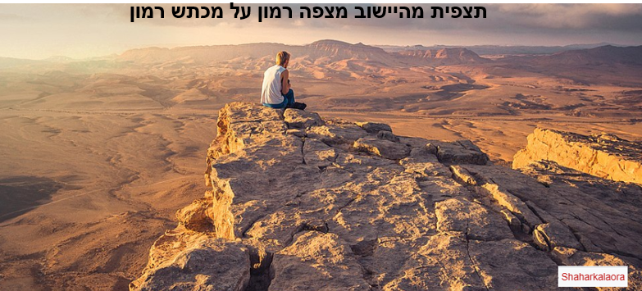

Slide 18
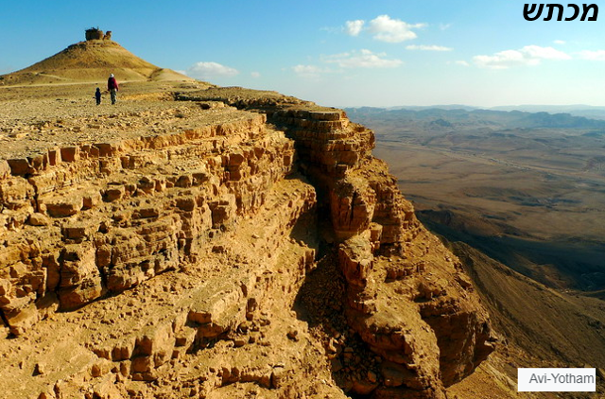

Slide 19
בנגב יש 3 מכתשים- מכתש רמון, המכתש הגדול והמכתש הקטן
היווצרות המכתש:
1. הים כיסה את האזור ועל אבן-החול נוצרו סלעי גיר.
2. קימוט יצר קמרים\בליטות.
3. הים נסוג ונוצרה בליה וסחיפה שיצרה מכתש. מכתש הוא עמק מוקף בקירות תלולים המנוקז ע"י נחל שיצר את צורות הקיר
היובש במדבר שומר על הקיר התלול מפני בלייה
ניצול מכתשים:
- תיירות מדבר
- מחצבים: גבס וחול כחומר לתעשייה ובנייה

